Slide 1

Проект “MAFIA-BOT”
подготовили Рябцев Леонид и Демидова Кристина

Slide 2
Введение
«Ма́фия» — клубная командная психологическая пошаговая ролевая игра с детективным сюжетом, моделирующая борьбу информированных друг о друге членов организованного меньшинства с неорганизованным большинством.
Завязка сюжета: Жители города, обессилевшие от разгула мафии, выносят решение пересажать в тюрьму всех мафиози до единого. В ответ мафия объявляет войну до полного уничтожения всех мирных горожан.
Идея бота-ведущего игры “Мафия” возникла во время карантина, когда было невозможно поиграть с одноклассниками оффлайн. А идти на сторонние ресурсы не очень хотелось.
Наш бот создан для удовлетворения потребностей людей играть в “Мафию” онлайн

Slide 3
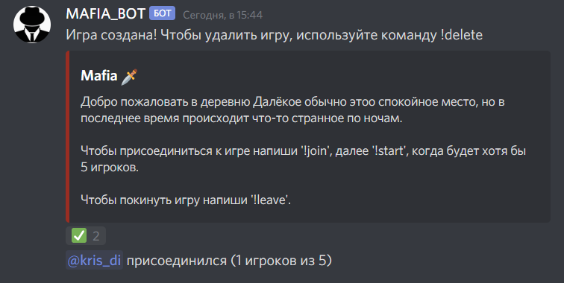
Описание реализации
В основу проекта легла библиотека “discord”
Мы реализовали основной класс Game, а также служебные State, Win, MafiaBotClient
Особенность приложения - возможность проводить все голосования как через удобные реакции дискорда, так и через обычные текстовые команды. Кроме того, в игре присутствует хард.
тут картинка с кодом

Slide 4
Заключение
Работа получилась хорошая.
Возможности по доработке, безусловно, присутствуют. Например, хотелось бы реализовать следующие функции:
Таймер на голосование
Простое добавление ролей
Присоединение бота к другим гильдиям
Доска лидеров(рейтинг)
Потенциал огромен.

